Slide 1

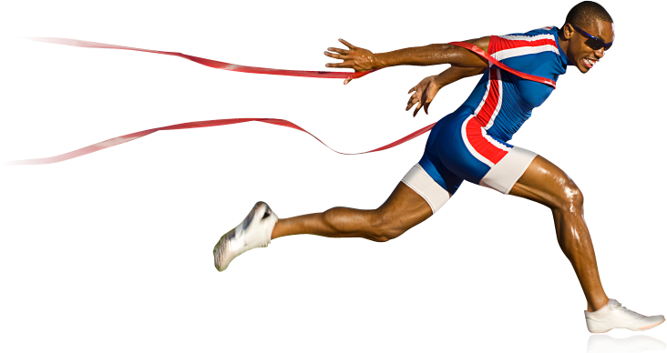
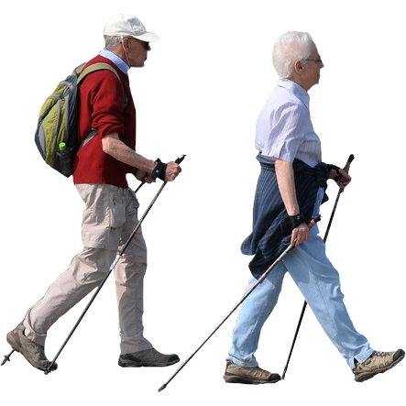
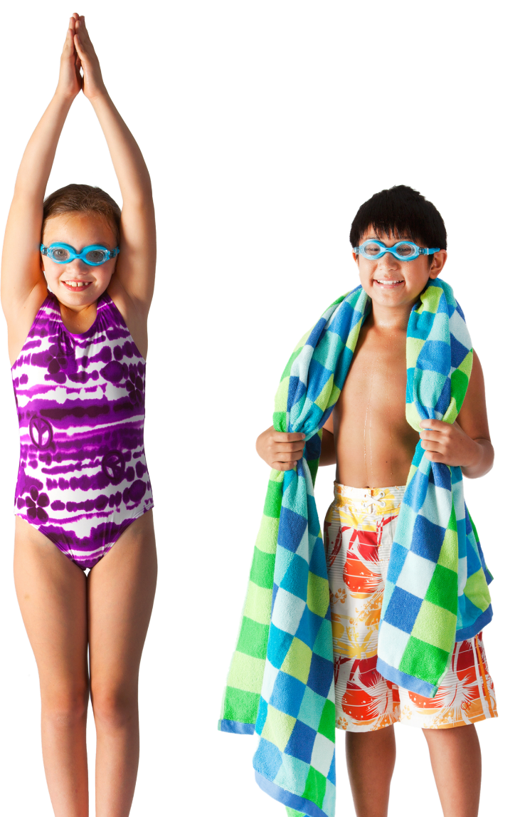
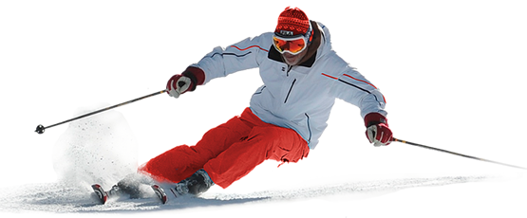
FİZİKSEL AKTİVİTE VE FİZİKSEL UYGUNLUK İLİŞKİSİ

Slide 2
Fiziksel Aktivite ve Sağlık
Asırlar öncesinde ilkel insanların sağlık açısından günümüzdekine benzeri problemleri yoktu. Teknolojinin gelişmesine bağlı olarak toplumlarda endüstrileşme ve makineleşmenin olumlu ve olumsuz yönlerini görmemiz mümkündür. Özellikle 20. asırdaki gelişmeler (dijitalleşme, nükleer enerji kaynakları, petrol ürünleri vs.) yaşam tempomuzu değiştirmiş ve bu teknolojik ilerlemelerden dolayı fiziksel faaliyetler azalmış, zihinsel çalışmalar artmıştır.

Slide 3
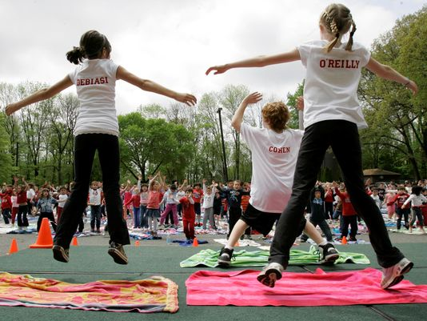
Fiziksel Aktivite
Fiziksel aktivite, iskelet kasları vasıtasıyla vücudun hareketi sonucunda enerji harcanmasıdır. Her türlü fiziksel aktivite, enerji harcamasını gerektirmektedir. Fiziksel aktivitede çalışmaların özelliklerine göre farklı şekillerde ortaya konabilir (aerobik, anaerobik veya statik dinamik gibi çeşitlendirilebilir).

Slide 4
Fiziksel Aktivite
Fiziksel aktiviteler genellikle FITT prensibine göre tanımlanır.
Frequency (Sıklık) (haftada kaç kez)
Intensity (Yoğunluk/Şiddet) (organizmaya ne kadar stres oluşturduğu)
Time (Süre) (aktivitenin toplam süresi; dakika, saat)
Type (Tür/Çeşit) (ne tür aktivite yapıldığı; aerobik, anaerobik, esneklik vb.)

Slide 5
FA ve Beden Sağlığına Etkileri
(Kas-İskelet Sistemi)
Kas kuvveti ve miktarının korunması ve arttırılması
Zıt yönde çalışan kaslar arasındaki dengenin sağlanması
Kas-eklem kontrolünü arttırarak dengenin sağlanması
Eklem hareketliliğinin korunması ve arttırılması

Slide 6
FA ve Beden Sağlığına Etkileri
(Kas-İskelet Sistemi)
Kas ve eklemlerin esnekliğinin korunması ve arttırılması
Dayanıklılığın arttırılması
Reflekslerin ve reaksiyon zamanının gelişmesi
Vücut düzgünlüğü ve postürün korunması
Vücut farkındalığının gelişmesi
Denge ve düzeltme reaksiyonlarının gelişmesi

Slide 7
FA ve Beden Sağlığına Etkileri
(KV ve KP Sistem)
Kalbin boşluklarında genişleme sonucu bir atımda pompalanan kan miktarında artış
Kalp ritminin düzenlenmesi
Damar direncini azaltarak kan basıncının düzenlenmesi
Kalbin dakikadaki atım sayısında azalma
Akciğerlerin havalanması ve solunum kapasitesindeki artış

Slide 8
FA ve Beslenme
Sağlığın korunması ve geliştirilmesi, kronik hastalıkların önlenmesi, vücut bileşimi ve ağırlığının kontrolü için düzenli fiziksel aktivite yapılmalıdır. Bireylerin fiziksel aktivite yapabilmeleri için vücudun gereksinmesine göre besin ögeleri uygun miktarlarda alınarak yeterli enerji elde edilmesi gerekmektedir. Yeterli enerji sağlanmadığı durumda fiziksel aktivite yapılması için vücutta daha önce depo edilen enerji kullanılmakta ve vücut ağırlığında kayıplar oluşmaktadır.

Slide 9
FA ve Beslenme
Sağlıklı egzersiz yapabilmek için yeterli ve dengeli beslenme önemlidir. Yeterli ve dengeli beslenen bireylerin egzersiz için ayrıca vitamin ve mineral gibi besin destek ürünleri kullanımı gerekmemektedir. Egzersiz yapan bireyde önemli bir rahatsızlık (kalp-damar hastalıkları, diyabet vb.) varsa hekimin vereceği egzersiz ve beslenme reçetesine dikkat edilmesi gereklidir.

Slide 10
FA ve Beslenme
Egzersizlerden önce ara öğün tüketilmesi uygun değildir.
Ana öğün, egzersizden 3-4 saat saat önce tüketilmelidir.
Egzersizin vücut ağırlığı kontrolünün sağlanmasında önemli rolü bulunmaktadır, ancak aç karnına egzersiz yapılmamalıdır.
Egzersiz yaparken, sıvı kaybı fazla olmaktadır. Her 15 dakikada bir 100-250 ml su tüketilmelidir. Çok sıcak ve nemli havalarda daha fazla sıvı tüketmek gereklidir. İdrar renginin çok açık sarı renkte olması yeterli miktarda sıvı alındığının göstergesidir.

Slide 11
Fiziksel Uygunluk (FU)
Fiziksel uygunluk, hareketlerin doğru olarak yapılmasını ve fiziksel dayanıklılıkla ilgili olarak vücudun mevcut kondisyon durumunu ifade eder. Bu tanıma göre fiziksel uygunluğu en yüksek olan kişi yorulmaksızın en uzun süre hareket edebilen kişidir. Fiziksel uygunluk, aktiviteleri başarılı bir şekilde yapma yeteneği olarak da tanımlanabilir.

Slide 12
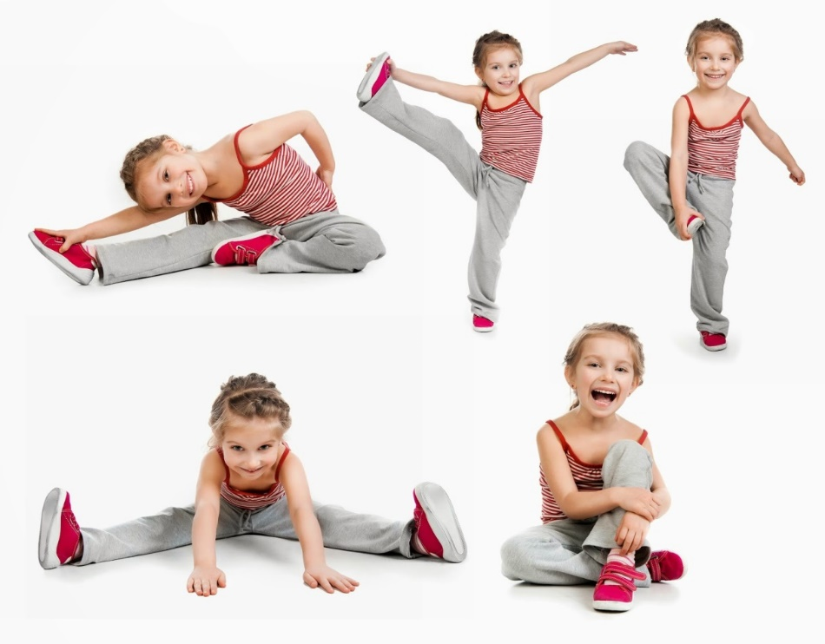
FU Bileşenleri
Aerobik dayanıklılık
Kassal uygunluk
Kas kuvveti
Kassal dayanıklılık
Vücut kompozisyonu
Esneklik

Slide 13

Sonuç
Egzersiz, hareket yoluyla bireye katkıda bulunan, bireye motor ve sportif beceriler ile fiziksel aktiviteye yönelik olumlu davranışlar kazandıran ve fiziksel uygunluk gelişiminin sağlanması için önemlidir. Fiziksel uygunluk, fiziksel aktivitenin doğru şekilde yapılmasıyla gelişir. Fiziksel aktivite ve fiziksel uygunluk unsurları birbiriyle ilişkili kavramlar olup, özellikle sağlıklı toplumların oluşturulmasında katkı sağlamaktadır.

